Slide 1
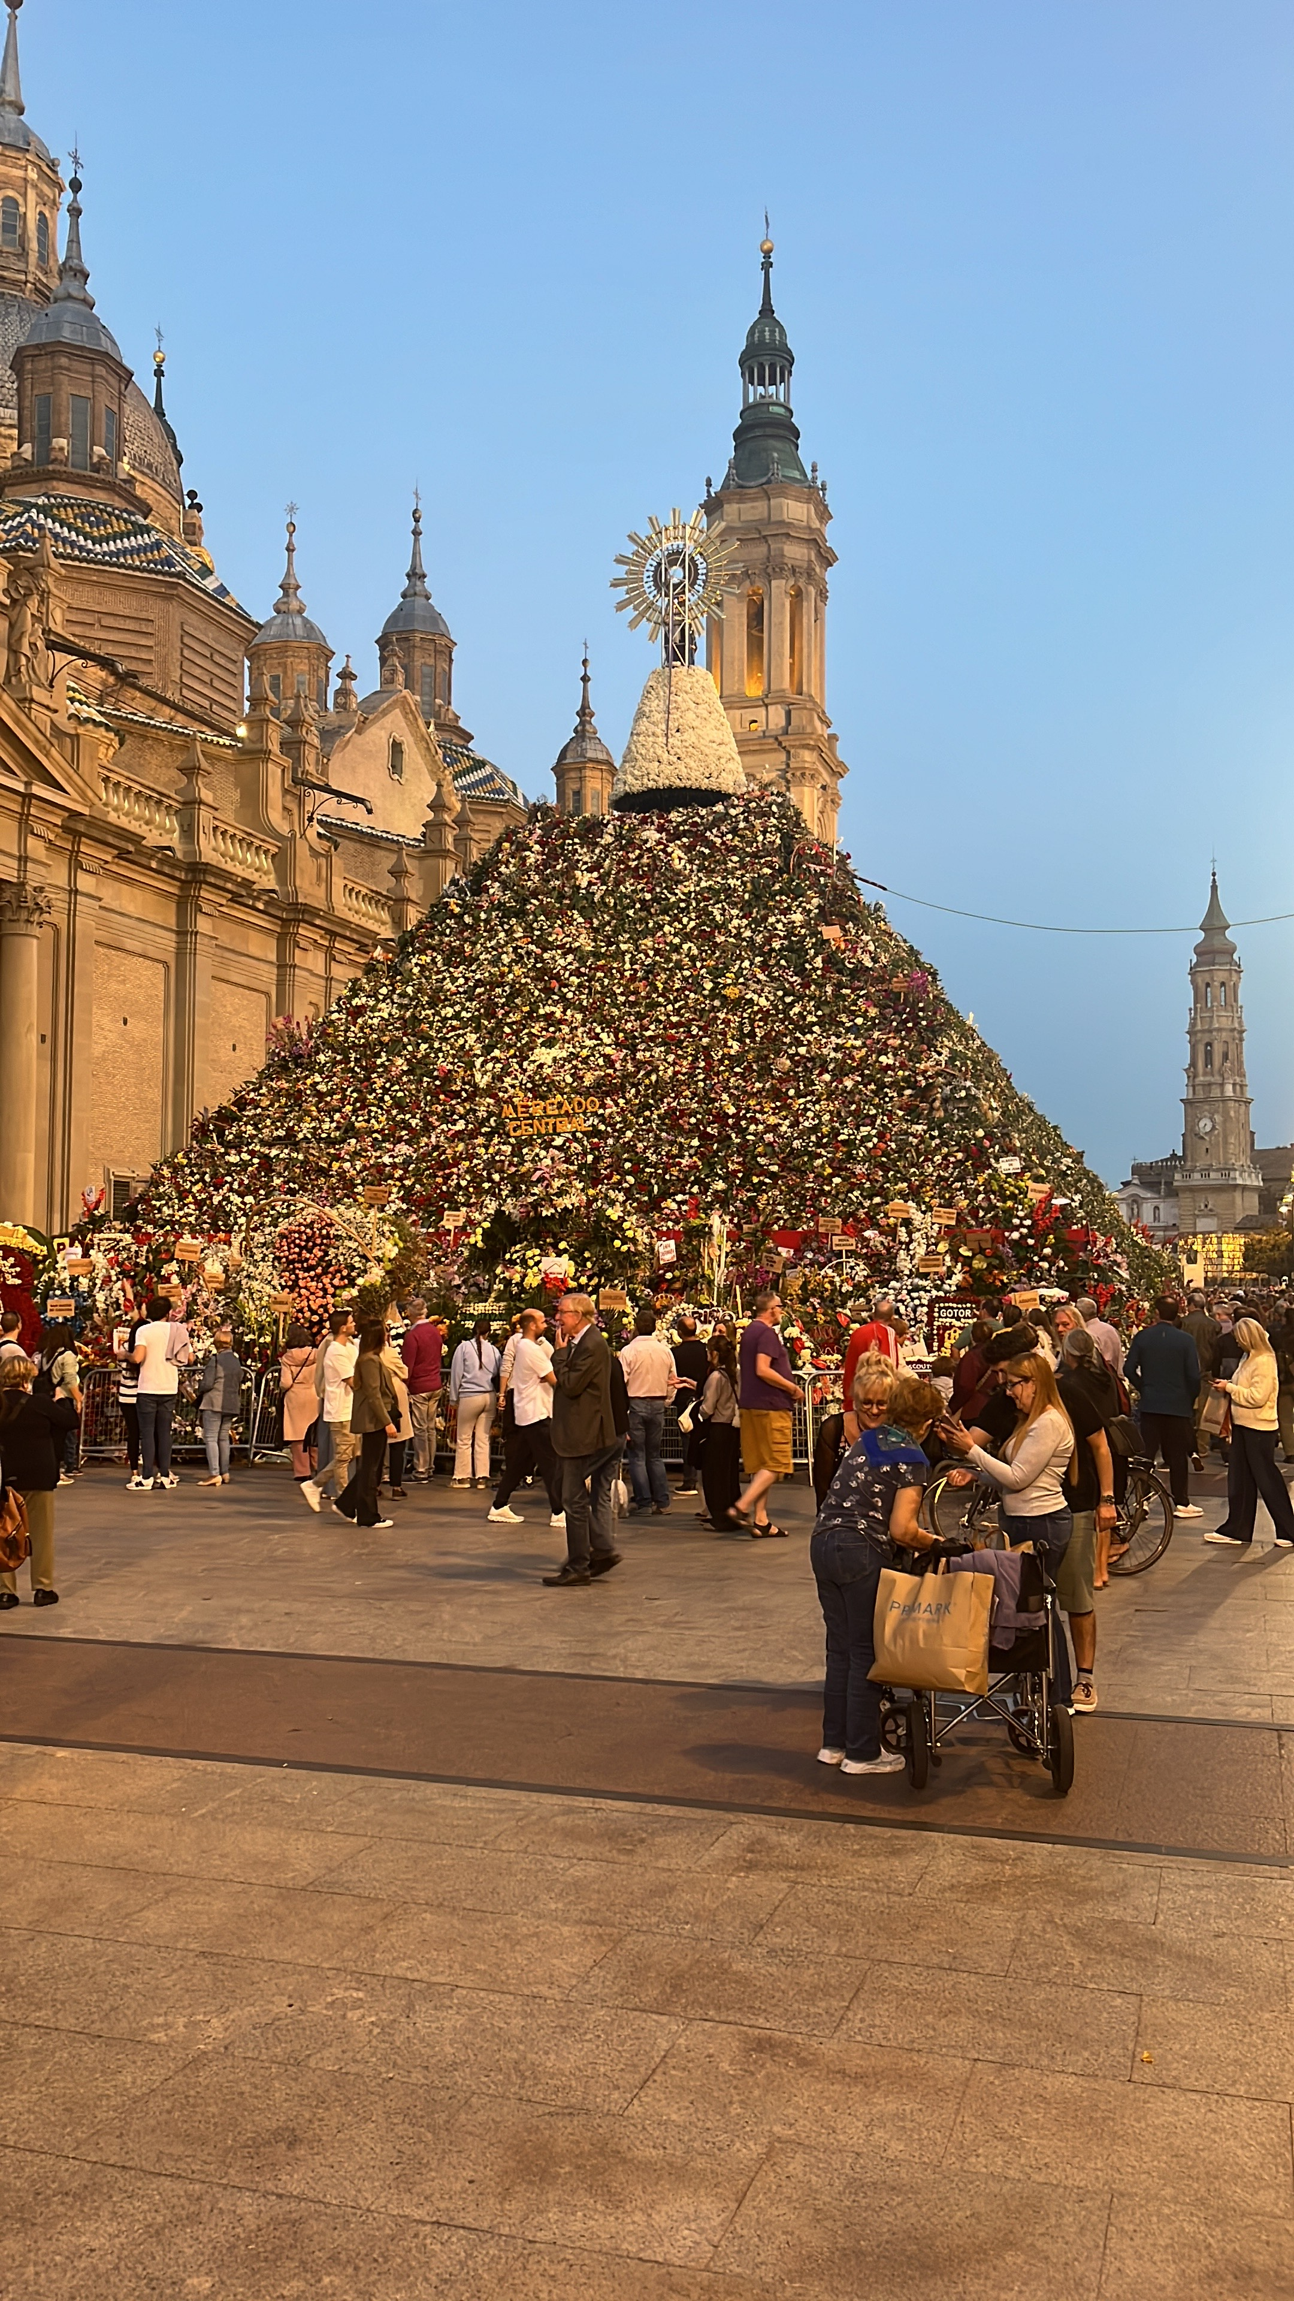
Matkaraportti
Glen Laine
15.9.25 - 25.10.25
Zaragoza, Espanja
One 4 one business hub

Slide 2
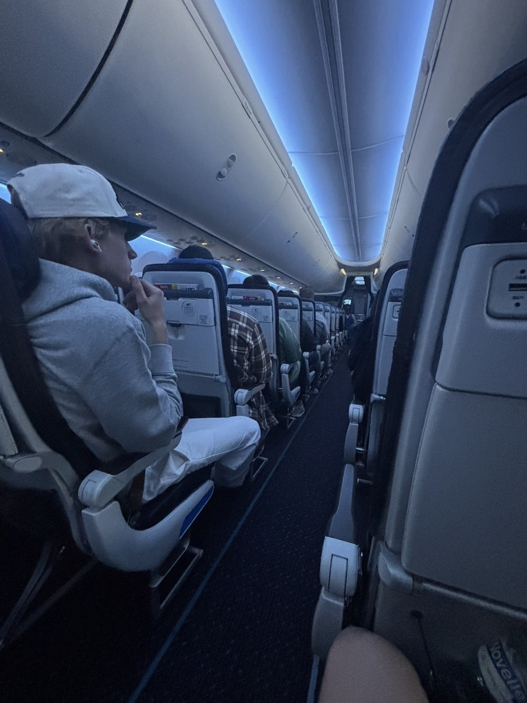
Saapuminen Zaragozaan
Aamu alkoi väsyneenä ja aikaisin Helsinki vantaan lentokentältä josta ensimmäinen lento suuntasi Amsterdamiin jossa oli meidän välilasku. 3 tunnin odottelun jälkeen toinen ja viimeinen lento suuntasi Madridiin. Saavuttuamme Madridiin alkoi järjetön säätäminen lentokentällä sillä emme millään osanneet löytää bussimme luo, Loppujen lopuksi se kuitenkin löytyi sekä matkan viimeinen etappi alkoi pitkän päivän jälkeen.

Slide 3
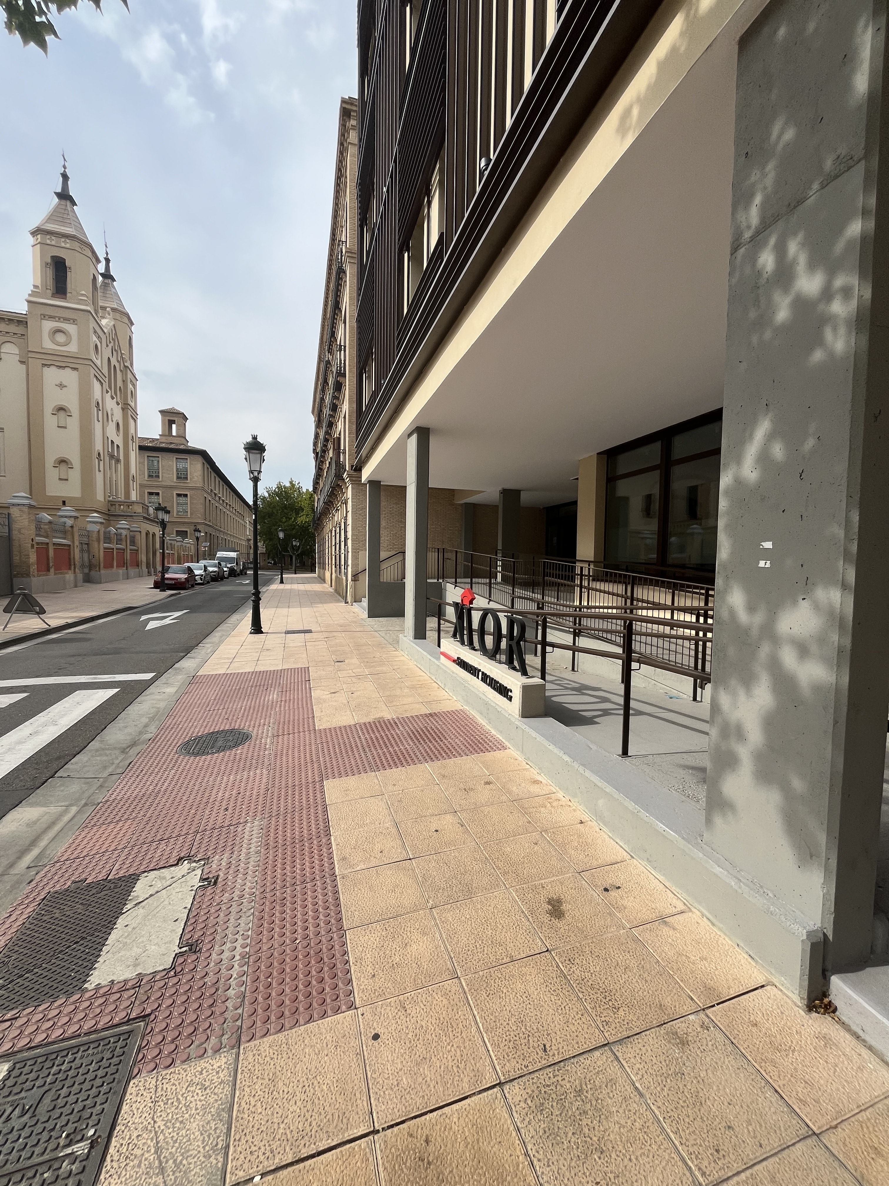
Asuminen Zaragozassa
Asuin Xior sutudent housing nimisessä asuntolassa. Ensivaikutelmani asuntolasta oli todella positiiviset mikään ei yllättänyt huonolla tavalla sekä mikä parhainta Xiorilla oli oma kuntosalinsa joka oli plussaa. Keittiö oli hyvä paitsi jos jostain voi valittaa niin paistinpannu näytti siltä että se oli kokenut kovia aikoja mutta ratkaisin ongelman myöhemmin ostamalla kaupasta väliaikaseksi uuden.

Slide 4
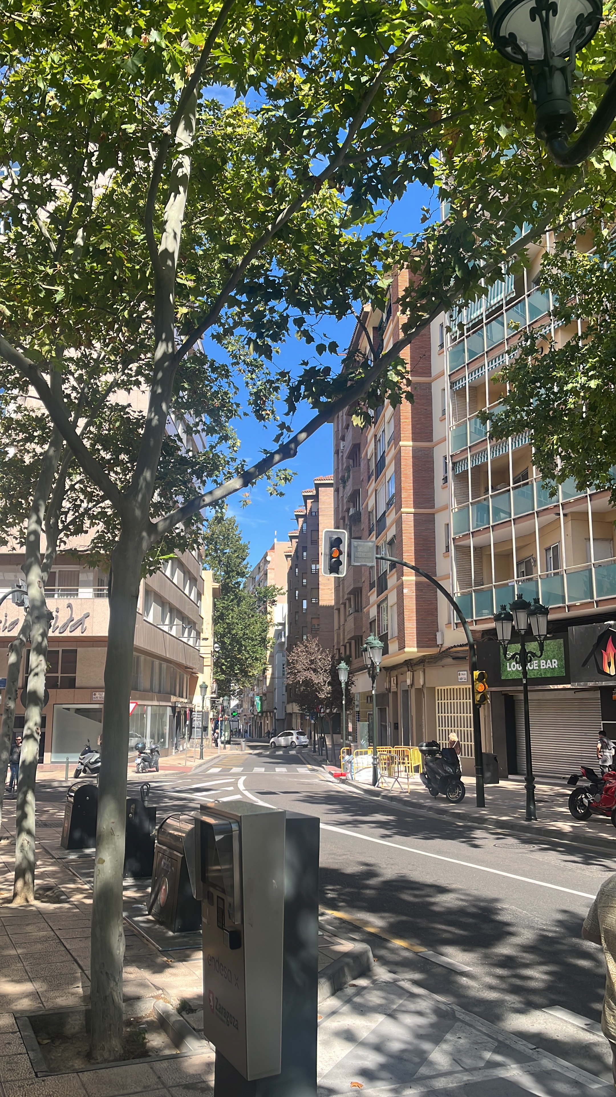
Työharjoittelupaikkani
Olin työssä oppimassa One4one nimisellä yrityksellä joka oli tavallaan opiskelijoille toinen paikka opiskella sillä tutustuin moneen eri maalaisiin opiskelijoihin mm. Italia, Ruotsi, Saksa sekä tietenkin paikallisiin. Työtehtäväni oli olla respassa ottamassa erilaisia asiakkaita vastaan, Tehdä excel taulukoita siitä mitä tarjotaan ja sen avulla muokata ne yrityksen omalle netti sivulle. Työpaikkani sijaitsi 10 min kävely matkan päässä asunnolta.
Näkymät kävellessä työpaikalle

Slide 5
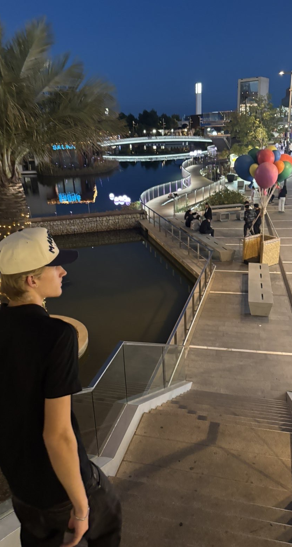
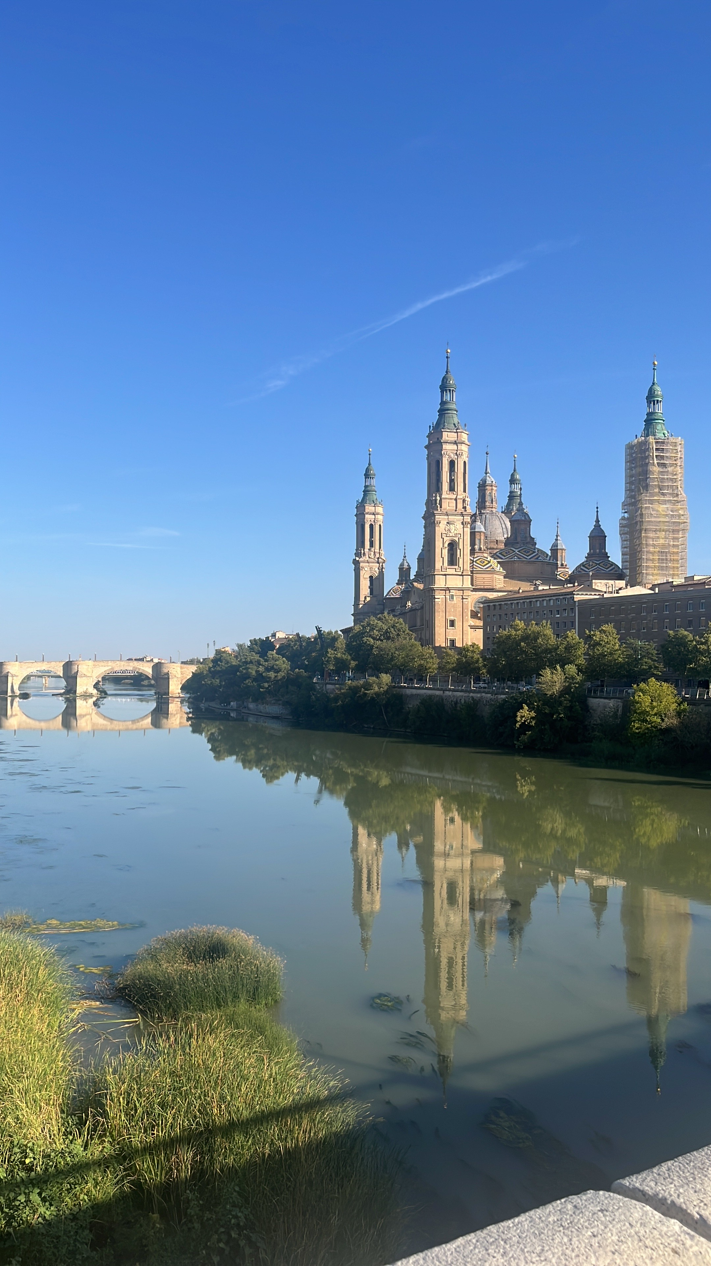
Vapaa aikani Zaragozassa
Zaragoza on hieno kaupunki ja heti ensimmäisenä kun saavuin Zaragozaan päätin että haluan kokea kaiken mahdollisen mitä Zaragozassa voi kokea sillä tämä oli ensimmäinen matka missä olin omillani. Kävin joka vklp tutkimassa erilaisia paikkoja käyttäen bussia tai sitten kävellen, Tuli käytyä kaikenlaisissa ravintoloissa mutta en silti saanut aikaiseksi syödä mitään paikallista. Työpäivien jälkeinen vapaa aikaa tuli käytettyä ulkona aurinkoa ottamassa.

Slide 6
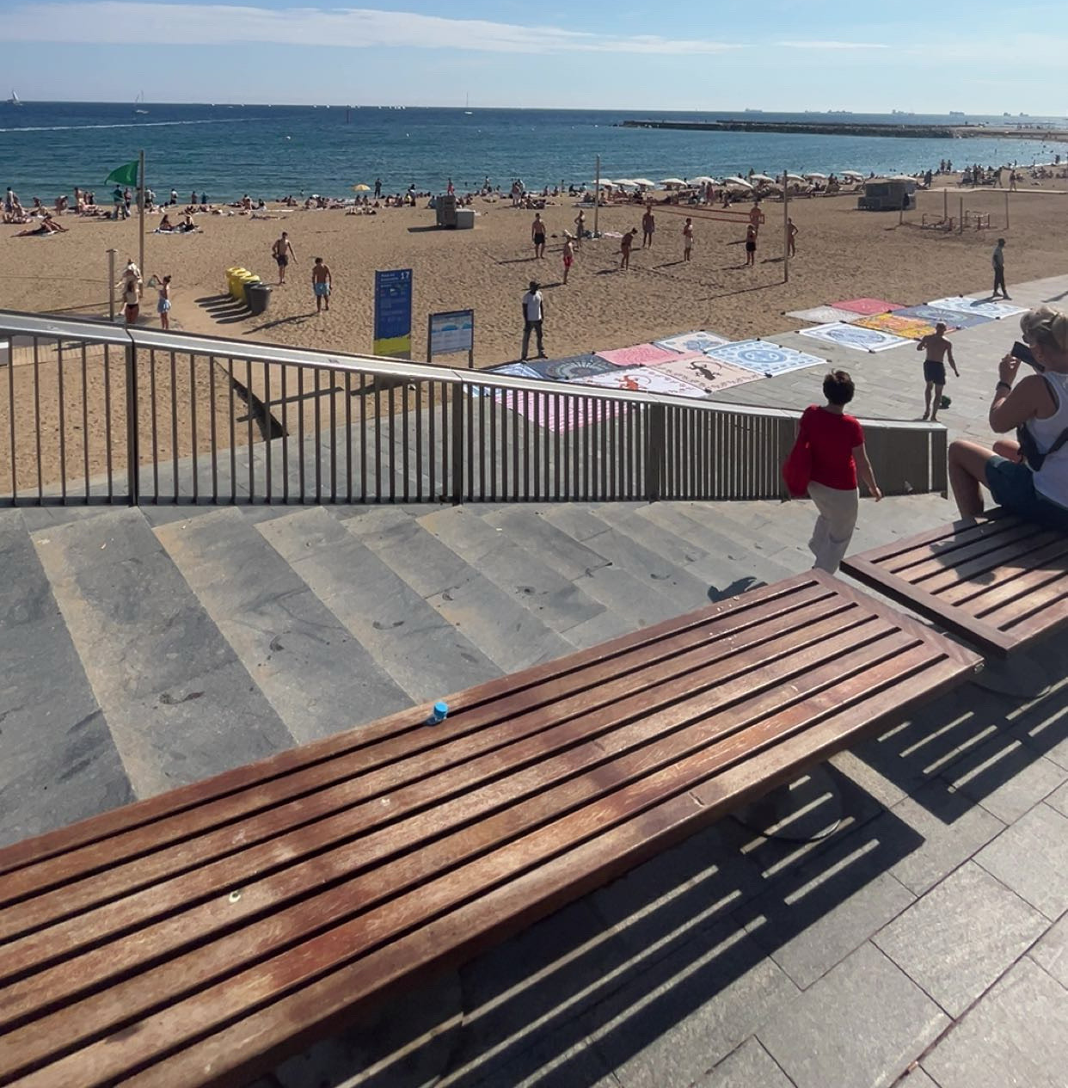
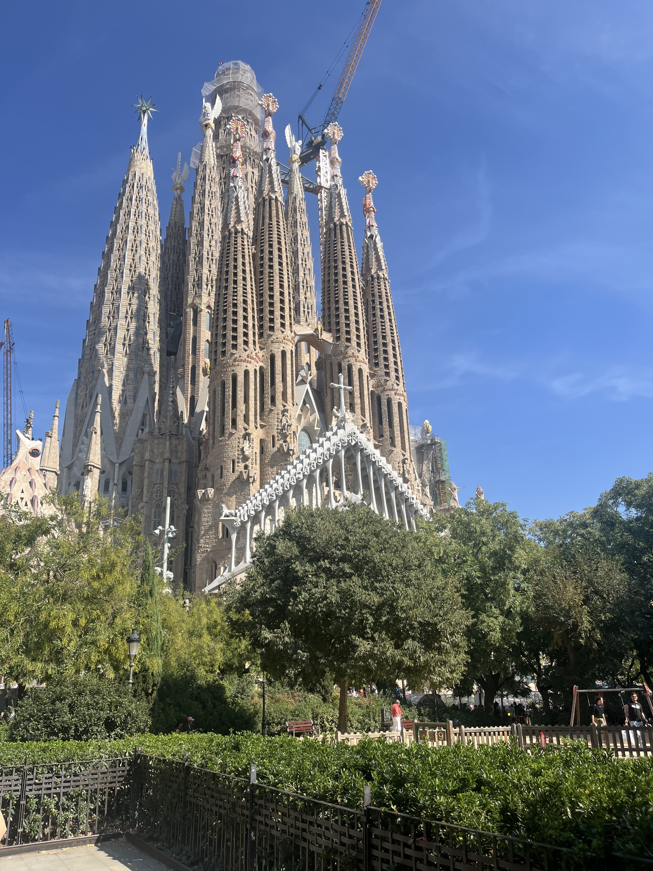
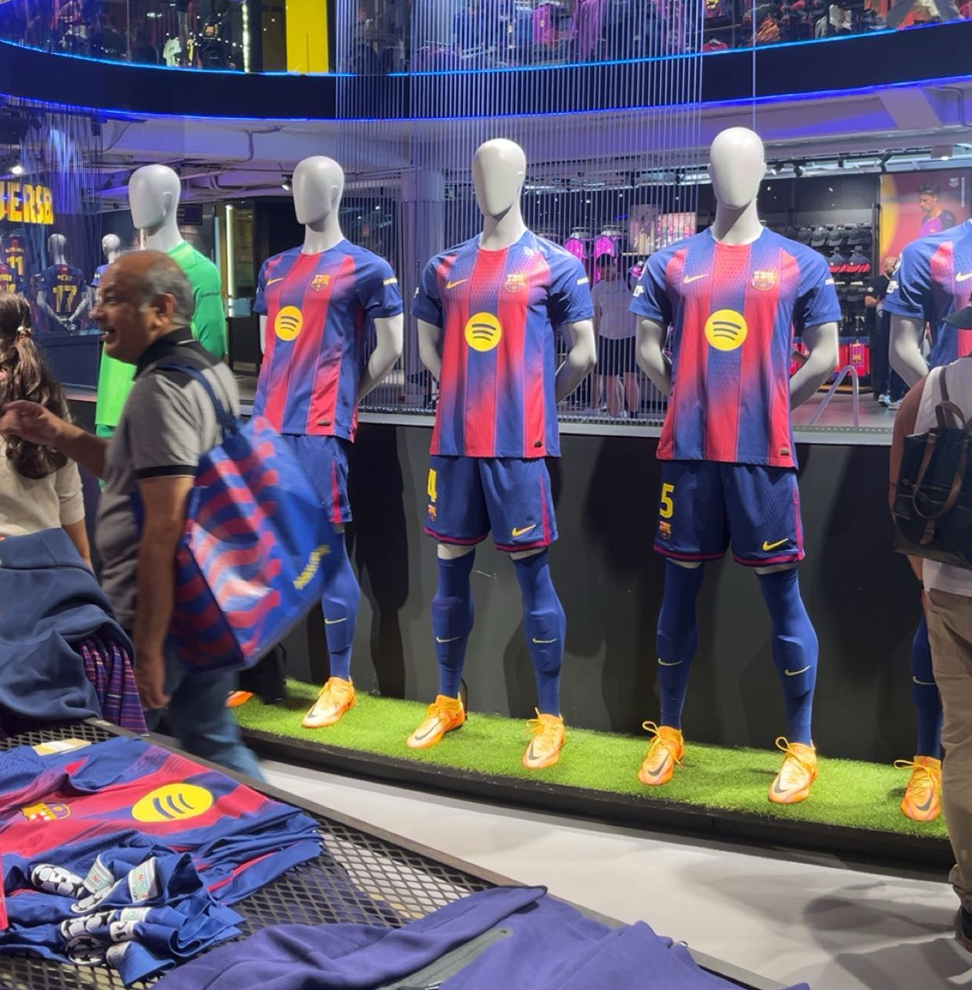
Reissun Kohokohta
Päätin kolmannen viikon kohdalla lähteä käymään Barcelonassa ja se oli paras päätös sillä nautin todella siitä reissusta vaikka sinä päivänä tuli käveltyä kaikkialla mutta loppujen lopuksi se kaikki oli sen arvoista en tule unohtamaan sitä. Asian päätöksellä oli myös yksi takaa ajatus ja se oli käydä ostamassa itselle FC Barcelonan pelipaita heidän omasta kaupasta.

Slide 7
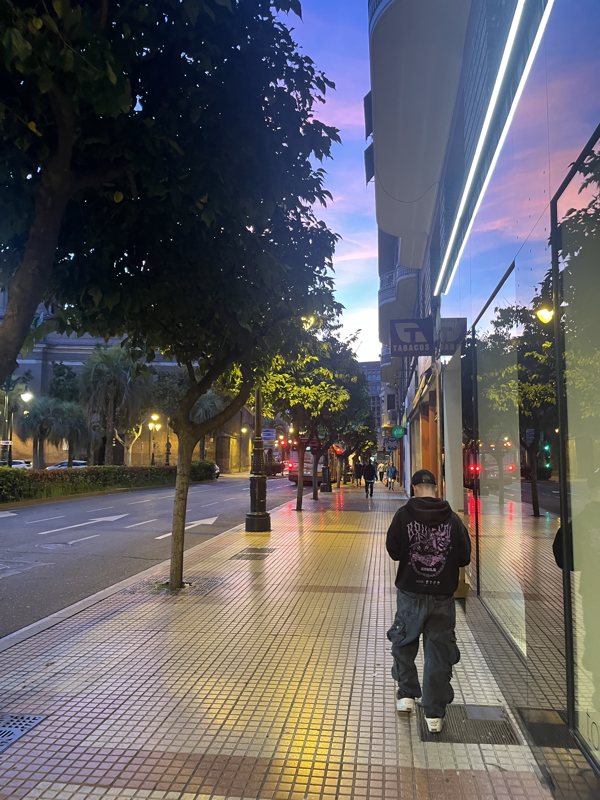
Oppiminen
Reissun aikana tuli opittua paljon kaikkea uutta, Sillä ensimmäinen viikko toi paljon uusia haasteita mitä ennen ei ole vastaan tullut mutta siitä selvittiin. Enimmäkseen tämä reissu opetti minua kasvamaan enemmän henkisellä tasolla mm, Ottamaan vastuuta, aikatauluttamaan kaikki järjestykseen, Budjetoimaan omaa tekemistä sekä sosialisoitumaan enemmän. Sillon tällöin kun asiat tuntuivat kasautuvan päähän niin itseäni helpotti lähteä ulos kävelemään.

Slide 8
Mietteet kv jaksosta
Kaikkien ongelmien ja vastoinkäymisien kautta niistä opittiin ja selvittiin ja tänä päivänä olen todella tyytyväinen että päätin hakea kv jaksoon sillä opit jakson aikana enemmän kuin kuvitteletkaan. Ihmiset Zaragozassa olivat kaikki ystävällisiä vaikka moni ei englantia osannut mutta se kuitenkin oli odoteltavissa.
Yhteenvetona tämä reissu oli mahtava sekä matkustaisin ajassa taaksepäin jos se vain olisi mahdollista.

Slide 9
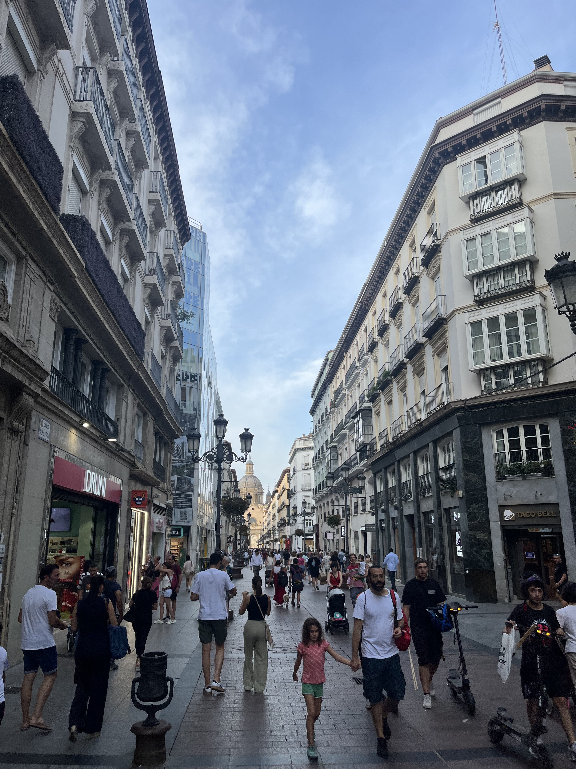
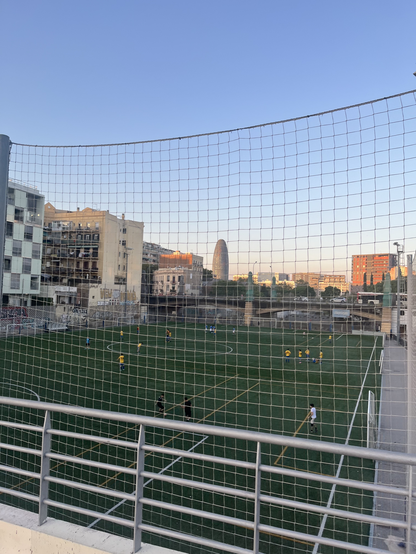
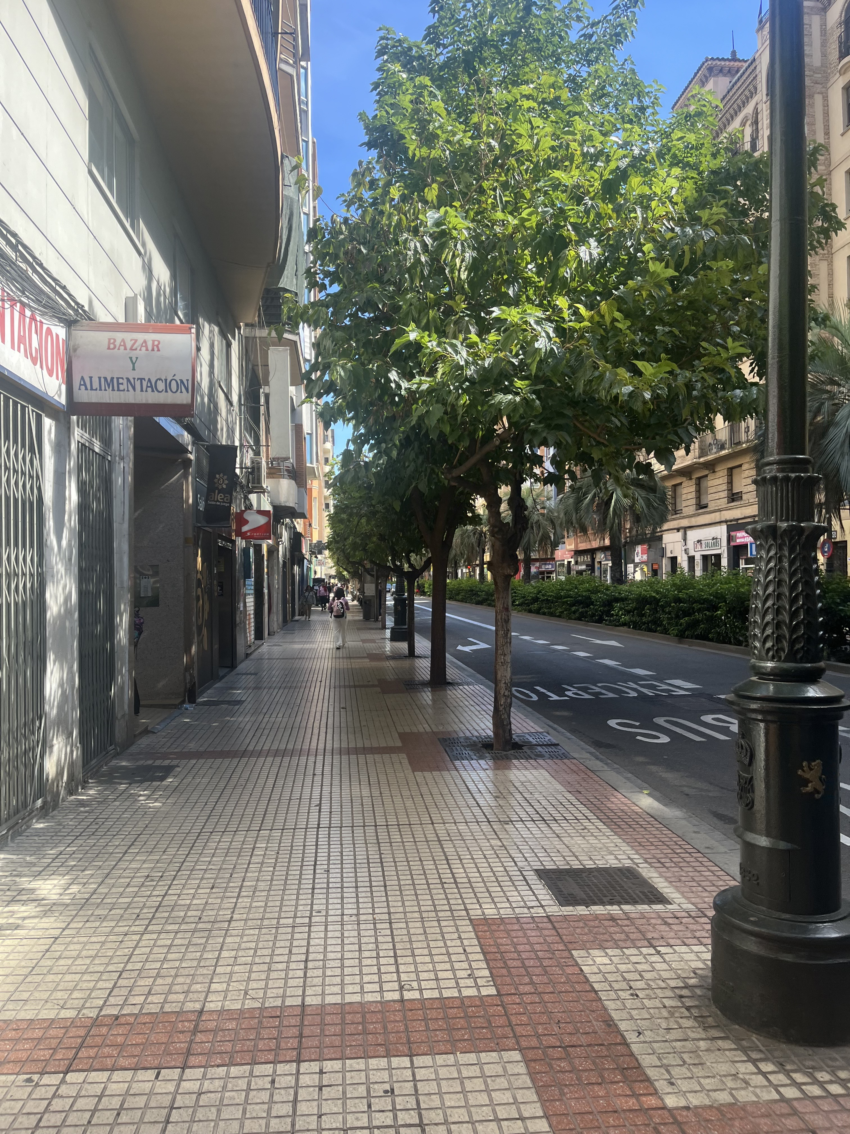
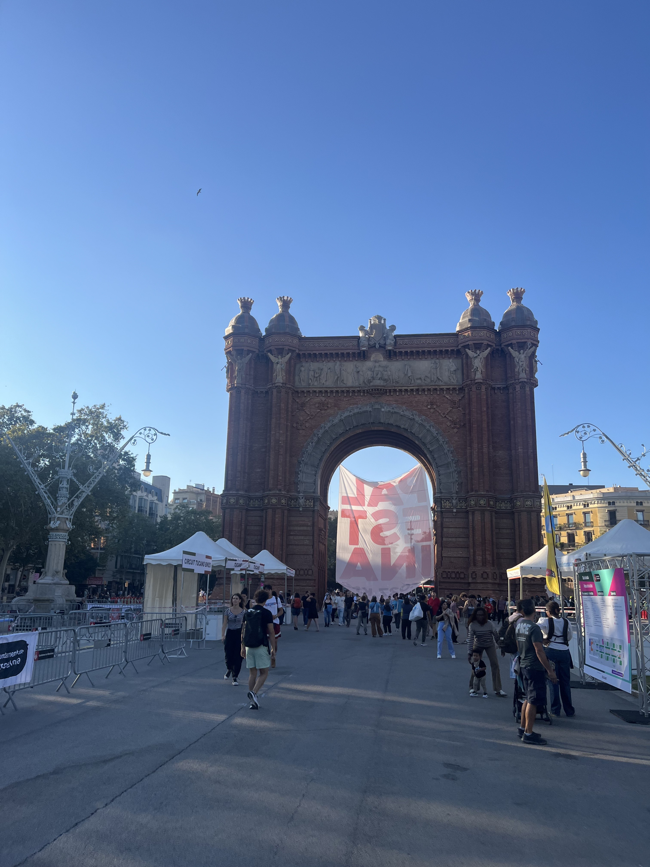
Kuvia reissulta

Slide 10
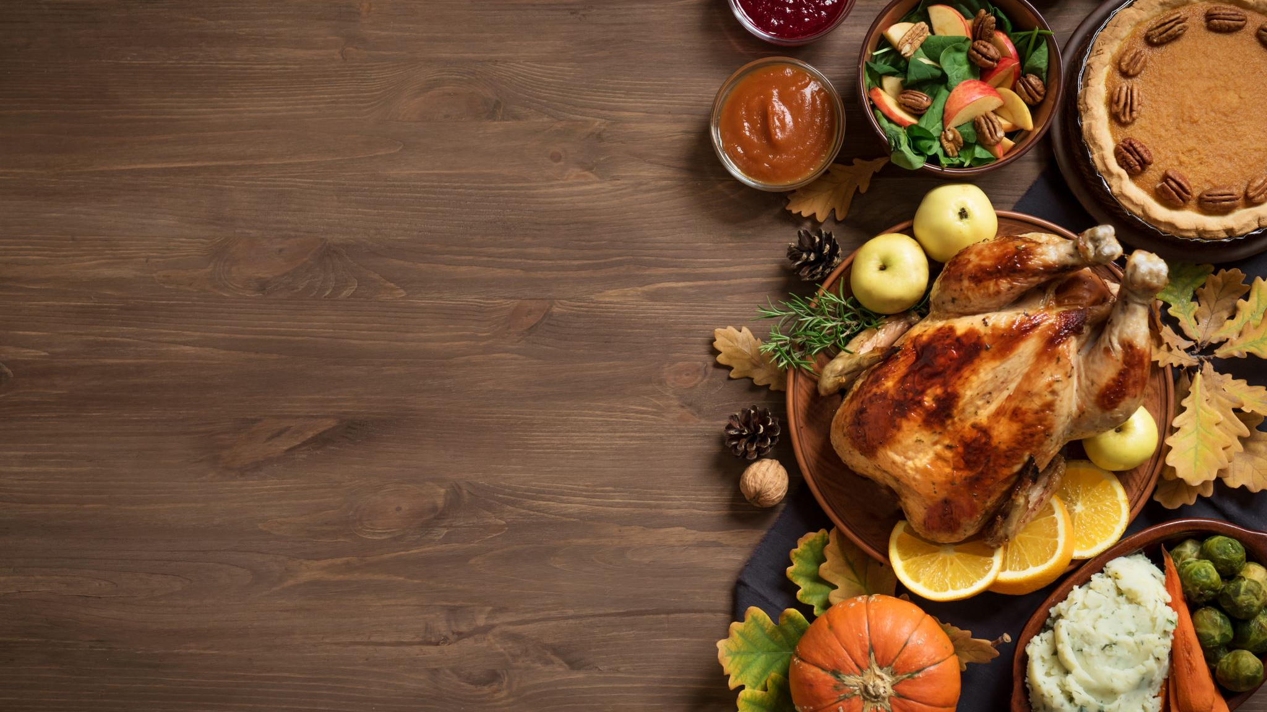
iso kiitos Keuda

